Slide 1


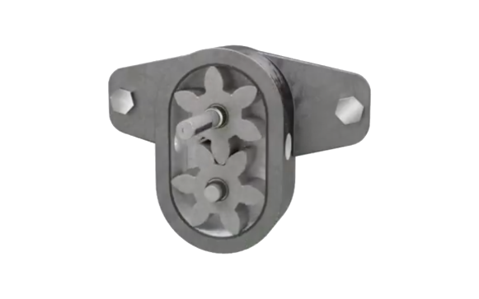
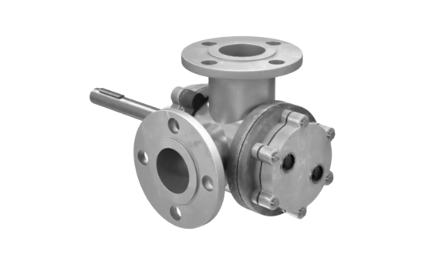
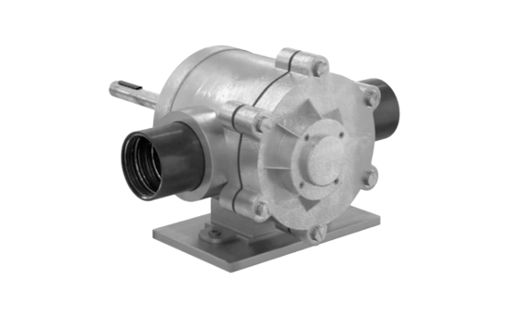
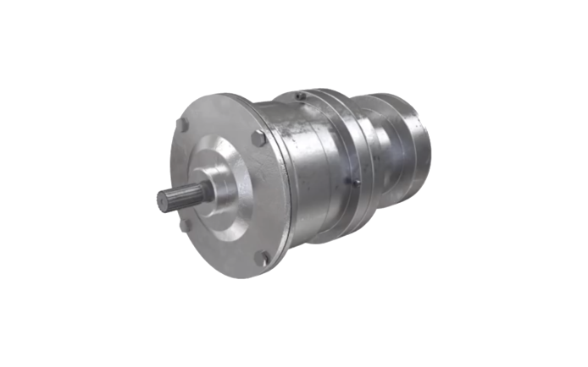
江漢大学 Jianghan University
液压基本回路
The Hydraulic Basic Circuit
z
1

Slide 2

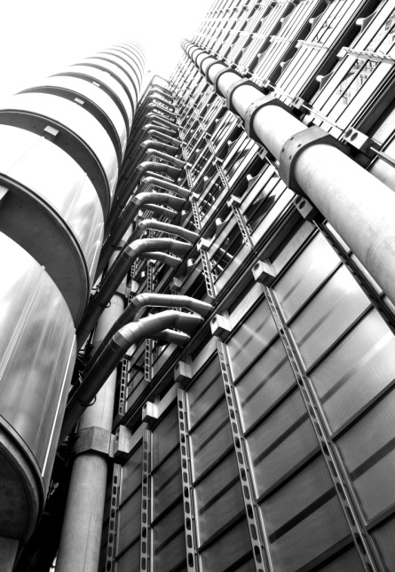
江漢大学 Jianghan University
液压基本回路——
任何液压系统都是由若干个基本回路组成。
液压基本回路——是指能实现某种规定功能的液压元件组合。
基本回路按其在液压系统中的功能可分：
压力控制回路——控制整个系统或局部油路的工作压力；
速度控制回路——控制和调节执行元件的速度；
方向控制回路——控制执行元件运动方向的变换和锁停
多执行元件控制回路——控制几个执行元件之间的工作循环。
2

Slide 3

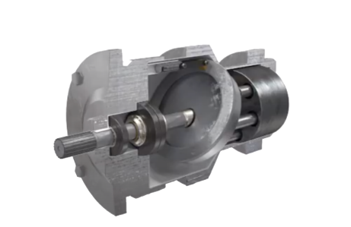
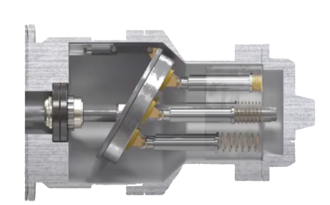

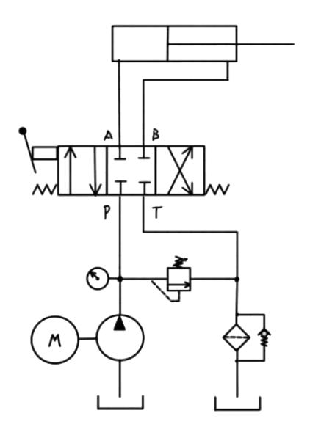
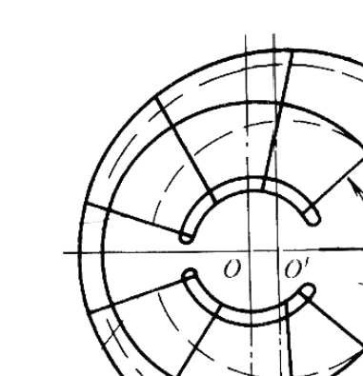
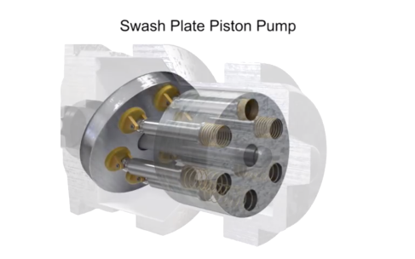
江漢大学 Jianghan University
压力控制回路
3

Slide 4


江漢大学 Jianghan University
压力控制回路——
是利用压力控制阀来控制整个系统或局部支路的压力，以满足执行元件对力和转矩的要求。
包括:
调压回路、卸载回路、减压回路
增压回路、平衡回路、保压回路、泄压回路
4

Slide 5
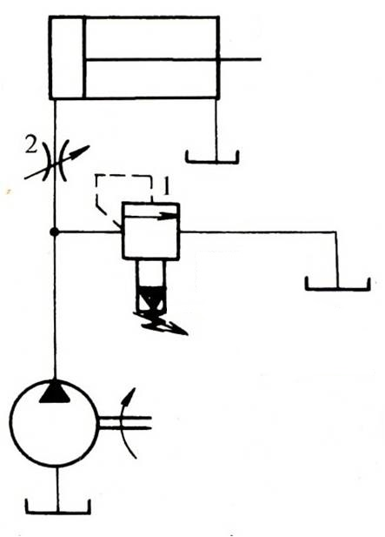
江漢大学 Jianghan University
一、调压回路
调压回路作用——用来调定和限制液压系统的最高工作压力，或者使执行机构在工作过程的不同阶段，实现多级压力变换。
一般用溢流阀来实现这一功能。
单级调压回路——系统中只有1个调定压力。
① 系统中有节流阀2时：
当执行元件（油缸）工作时，溢流阀1
始终开启，系统压力稳定在调定压力附近。
此时，溢流阀1作定压阀用。
5

Slide 6
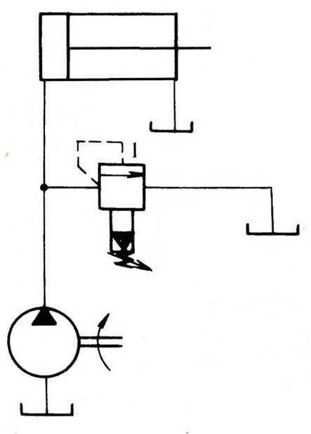
江漢大学 Jianghan University
一、调压回路
② 系统中无节流阀
系统压力由负载决定。
当系统压力达到或超过溢流阀
调定压力时，溢流阀才开启。
此时，系统压力被限制在溢流
阀的调整压力上，对系统起安全
保护作用。
6

Slide 7
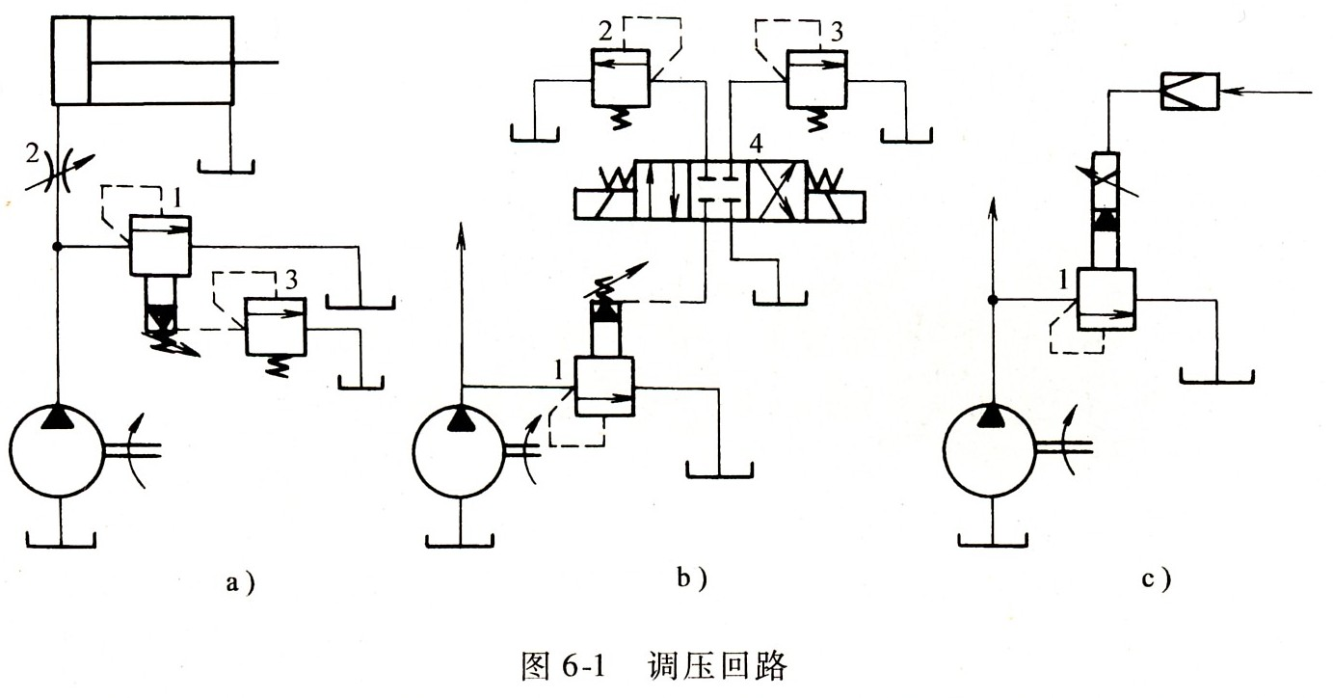
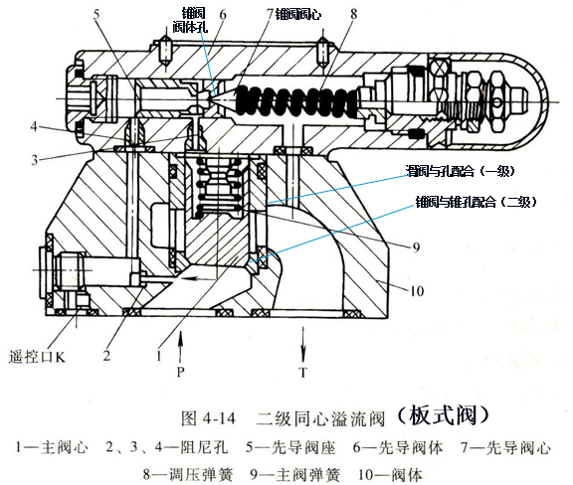
江漢大学 Jianghan University
一、调压回路
③ 利用先导型溢流阀遥控口K远程调压
远程调压阀3的调定压力应小于溢流阀1的调定压力。
远程调压阀实际上是一个独立的压力先导阀，旁接在先导型溢流阀遥控口起远程调压作用，使先导阀失去作用。无论哪个起作用，泵的溢流量始终经主阀阀口回流油箱。
7

Slide 8
江漢大学 Jianghan University
一、调压回路
多级调压回路——系统中有多个调整压力。
回路由先导型溢流阀、远程调压阀和电磁换向阀组成。
8

Slide 9
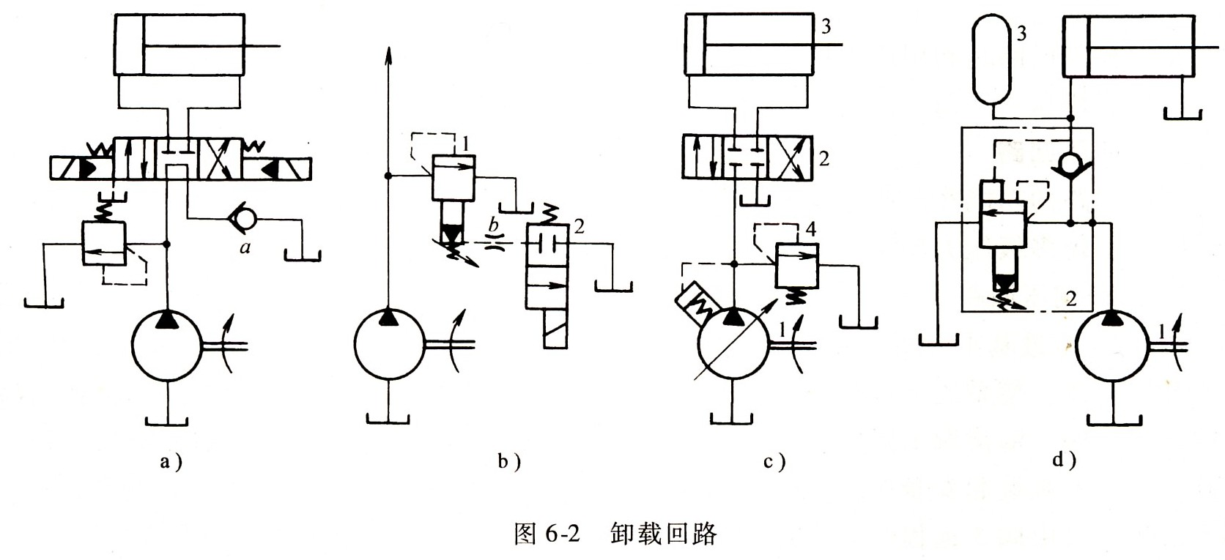
江漢大学 Jianghan University
二、卸荷回路
作用 —— 在液压系统的执行元件短时间不工作时，为了不频繁启动原动机而使泵在很小的输出功率下运转。
卸荷方式——有两种：
压力卸载
流量卸载（仅适用于变量泵）
压力卸荷的几种方法：
1.用换向阀中位机能实现卸载
如：泵可借助M型、H型或K型换向阀的中位机能实现降压卸载。
9

Slide 10
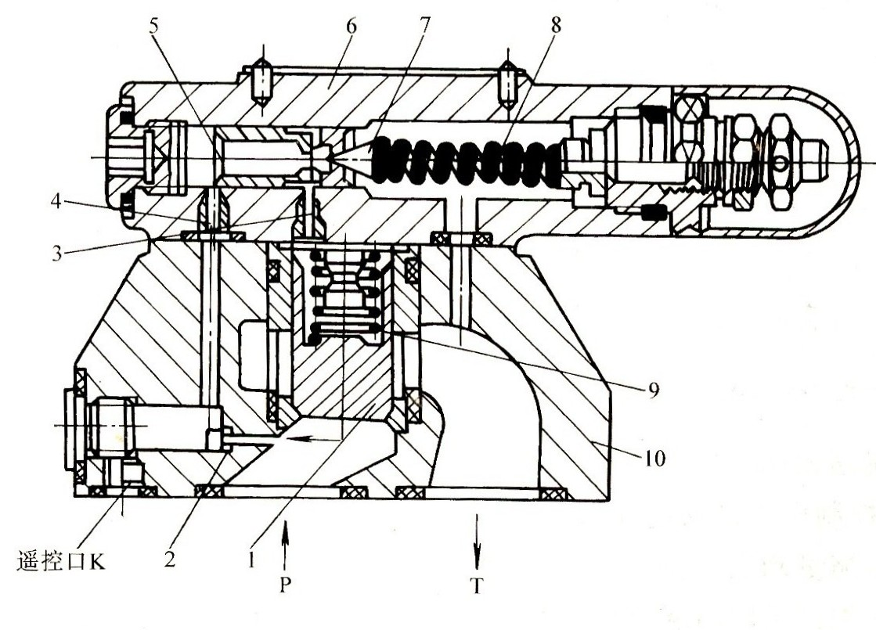
江漢大学 Jianghan University
二、卸荷回路
2. 用先导型溢流阀的卸荷回路
采用二位二通电磁阀，控制先导型溢流阀的遥控口K来实现卸载。
10

Slide 11
江漢大学 Jianghan University
二、卸荷回路
3.有蓄能器的卸荷回路
当系统压力达到卸载溢流阀2调定的压力时，泵通过该阀卸载，蓄能器保持系统压力。
11

Slide 12
江漢大学 Jianghan University
二、卸荷回路
流量卸荷：
用限压式变量泵的卸载回路
该回路为零流量卸载。
当泵的压力升高到泵的极限压力值（由压力调节螺钉调定的极限值）时，泵的流量减小到只补充缸或阀的泄漏，回路实现保压卸载。
12

Slide 13
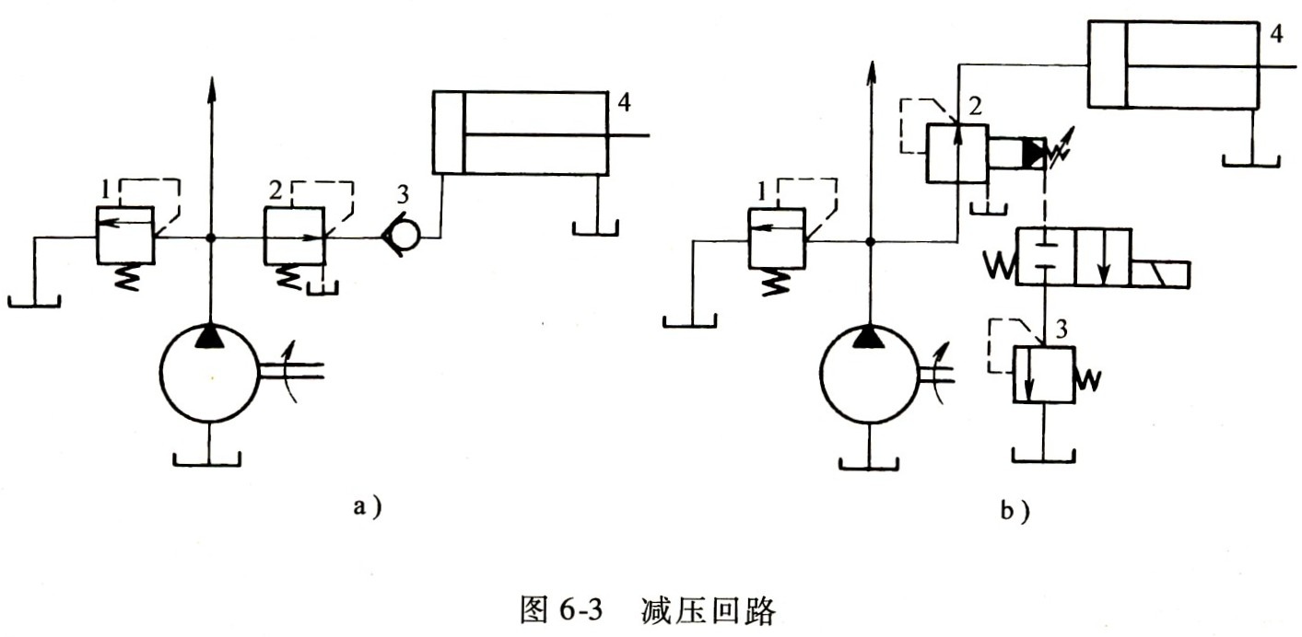
江漢大学 Jianghan University
三、减压回路
作用——当系统压力需要低于主油路压力时，需要该油路。
用途——用在机床的夹紧、定位、润滑及控制油路中。
单级减压回路
在需要低压的支路上串联定值减压阀。
单向阀3用来防止主油路压力低于缸4的压力时，主油路压力对缸4的干扰。
13

Slide 14
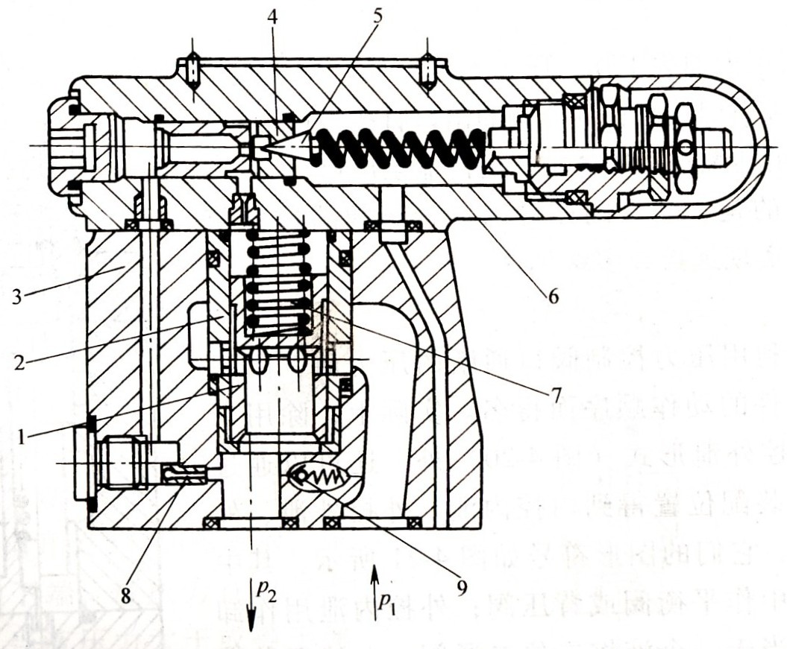
江漢大学 Jianghan University
三、减压回路
二级减压回路——有两个控制压力。
在先导型减压阀遥控口，接入远程调压阀和二位二通电磁阀。
14

Slide 15
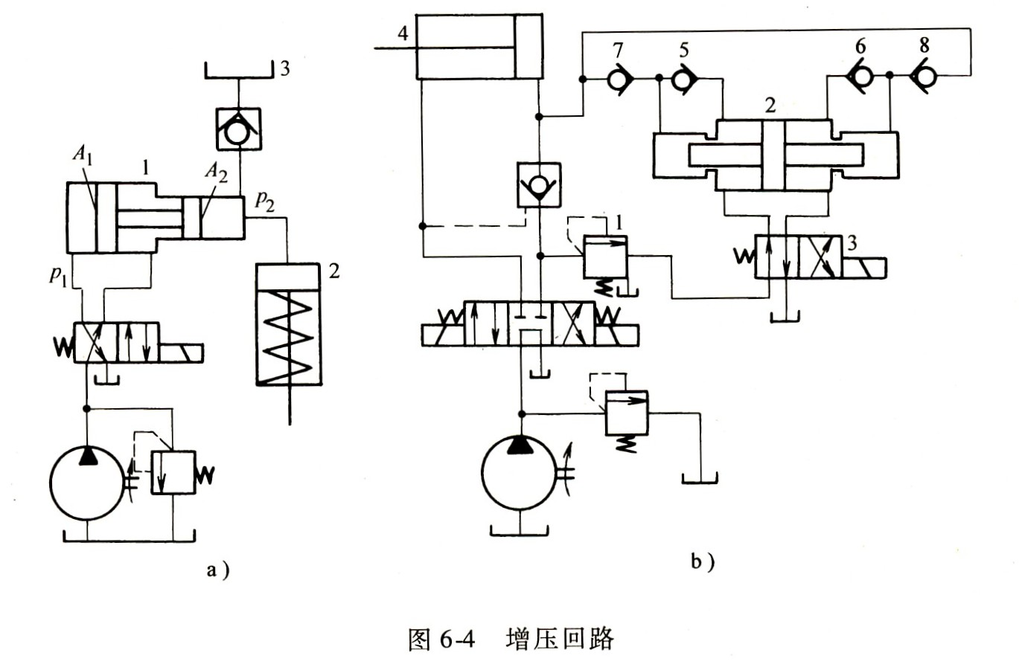
江漢大学 Jianghan University
四、增压回路
作用——使系统的局部支路获得比系统压力高而且流量不大的油液供应。
实现压力放大的元件——主要是增压器，其增压比为增压器大小活塞的面积比。注意：压力放大是在降低有效流量的前提下得到的。
单作用增压器的增压回路
适用于单向作用力大、行程小、作业时间短的场合。
双作用增压器的增压回路
它能连续输出高压油，适用于增压行程要求较长的场合。
15

Slide 16
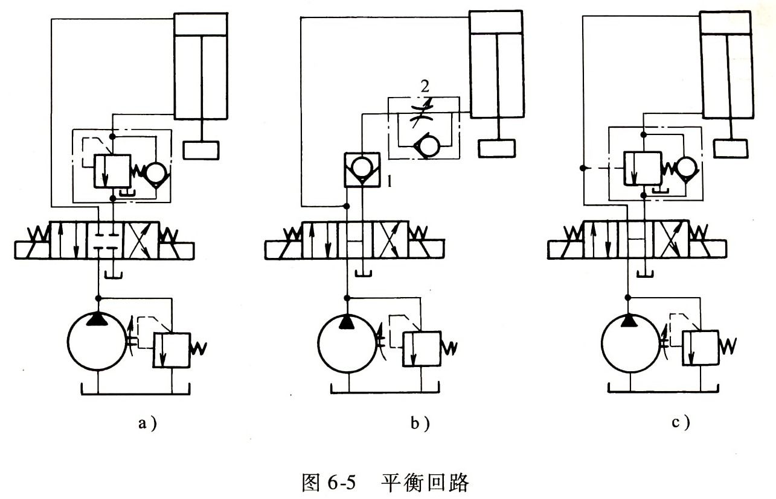
江漢大学 Jianghan University
五、平衡回路
作用——使立式液压缸的回油路保持一定背压，以防止运动部件在悬空停止期间因自重而自行下落，或下行运动时因自重超速失控。
采用单向顺序阀的平衡回路
顺序阀压力调定后，若工作负载变小，系统功率损失将增大。
由于滑阀结构的顺序阀和换向阀存在泄漏，活塞不可能长时间停在任意位置。
该回路适用于工作负载固定且活塞闭锁要求不高的场合。
16

Slide 17
江漢大学 Jianghan University
五、平衡回路
采用液控单向阀的平衡回路
液控单向阀是锥面密封，故闭锁性能好。
回路油路上串联单向节流阀用于保证活塞下行的平稳。
17

Slide 18
江漢大学 Jianghan University
五、平衡回路
采用远控平衡阀的平衡回路
能自动适应不同负载对背压的要求。
18

Slide 19
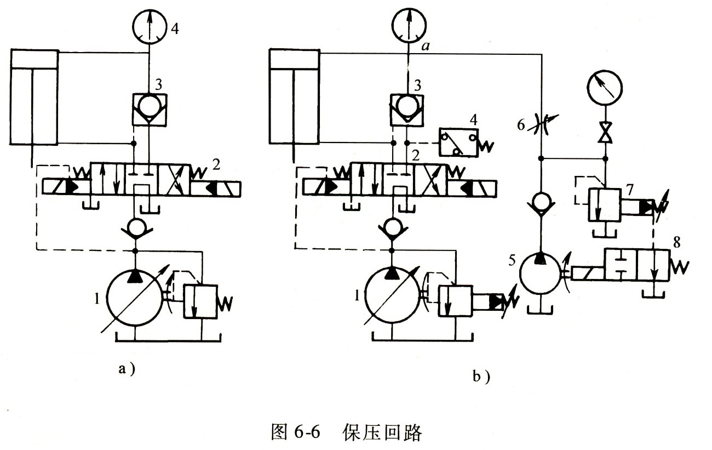
江漢大学 Jianghan University
六、保压回路
作用——使系统在油缸不动或因工件变形而产生微小位移的工况下，保持压力稳定不变。
保压性能有两个指标：
保压时间、压力稳定性。
采用液控单向阀的保压回路
适用于保压时间短、对保压稳定性要求不高的场合。
19

Slide 20
江漢大学 Jianghan University
六、保压回路
液压泵自动补油的保压回路
采用液控单向阀、电接触式压力表发讯，使泵自动补油。
20

Slide 21
江漢大学 Jianghan University
六、保压回路
采用辅助泵的保压回路—— 当液压缸加压完毕要求保压时，由压力继电器 4 发讯，主泵卸载，由辅助泵供油维持系统压力稳定。
由于辅助泵只需补偿系统泄漏，可选小流量泵，功率损失小，压力稳定性取决于溢流阀 7的稳压性能。
21

Slide 22
江漢大学 Jianghan University
七、泄压回路
作用——泄压回路的功用是使液压缸高腔中的压力缓慢地释放，以免泄压过快而引起剧烈的冲击和振动。
延缓换向阀切换时间的泄压回路
换向阀处于中位时，主泵和辅助泵卸载，液压缸上腔压力油通过节流阀 6 和溢流阀 7 的遥控口泄压，节流阀 6 在卸载时起缓冲作用。泄压时间由时间继电器控制。
22

Slide 23

江漢大学 Jianghan University
课堂作业
（注明：班级、姓名、学号）
1. 压力控制回路的作用是什么？它包括哪些回路？
23

Slide 24
江漢大学 Jianghan University
课堂作业答案
1. 压力控制回路的作用是什么？它包括哪些回路？
答：利用压力控制阀来控制整个系统或局部支路的压力，以满足执行元件对力和转矩的要求。
调压回路、卸荷回路、保压回路、平衡回路、泄压回路
24

Slide 25
江漢大学 Jianghan University
课外作业
（注明：班级、姓名、学号）
1、阐述辅助泵供油的保压回路的工作原理，并阐述其控制方式。
2、教材161页，6-3题
25

Slide 26

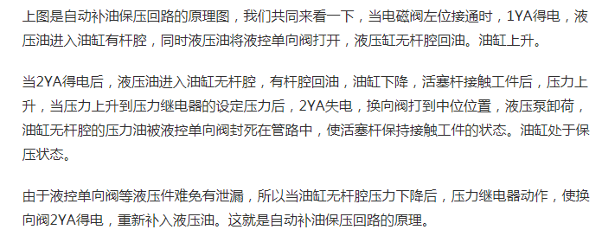
江漢大学 Jianghan University
课外作业答案
1. 阐述辅助泵供油的保压回路的工作原理，并阐述其控制方式。
26

Slide 27
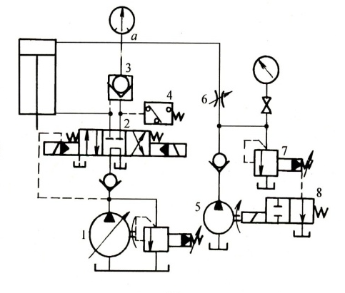
江漢大学 Jianghan University
课外作业答案
1. 阐述辅助泵供油的保压回路的工作原理，并阐述其控制方式。
27

Slide 28
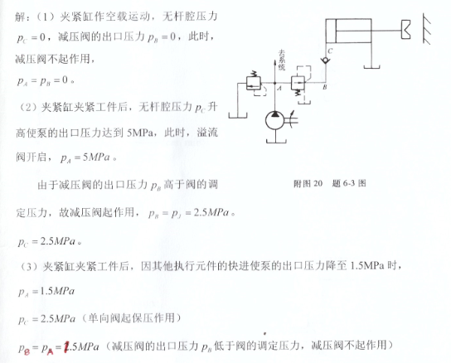
江漢大学 Jianghan University
课外作业答案
2. 教材161页，6-3题
28

Slide 29
江漢大学 Jianghan University
速度控制回路一
调速回路
29

Slide 30


江漢大学 Jianghan University
速度控制回路——
用来实现液压执行元件速度的调节和变换。该回路主要有：
1. 调速回路—— 用来调节执行元件运动速度的回路。
定量泵供油系统的节流调速回路
变量泵（变量马达）的容积调速回路
容积节流调速回路
2. 快速回路 —— 使执行元件获得快速运动的回路。
3. 速度换接回路 —— 用来变换执行元件运动速度的回路。
30

Slide 31
江漢大学 Jianghan University
一、调速回路
液压缸的速度 v =q /A
液压马达的转速 n = q /V
调速思路：
欲调节执行元件的工作速度，有两个途径：
改变输入执行元件的流量（液压缸、液压马达）
改变执行元件的几何参数。
液压缸：改变直径D； 液压马达：改变排量V ；
调速策略：对于一个确定的液压执行元件
若改变几何参数来实现调速——困难
若改变输入执行元件的流量来实现调速——可行
31

Slide 32
江漢大学 Jianghan University
一、调速回路
对于定量泵系统，通常采用流量控制阀来调速——节流调速回路；
进油节流调速回路
回油节流调速回路
旁路节流调速回路
对于变量泵（马达）系统，通过改变液压泵（马达）的排量来调速——容积调速回路
同时调节泵的排量和流量控制阀来调速——容积节流调速回路。
32

Slide 33
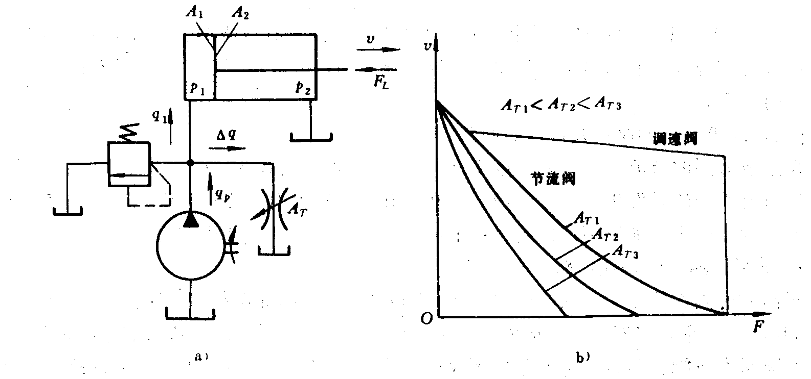
江漢大学 Jianghan University
（一）定量泵节流调速回路
回路的组成及作用：
定量泵 —— 用来供油
执行元件 —— 用来获得速度
流量控制阀（节流阀、调速阀等）—— 用来调节流量
溢流阀 —— 用来稳定系统压力或保证系统安全
33

Slide 34
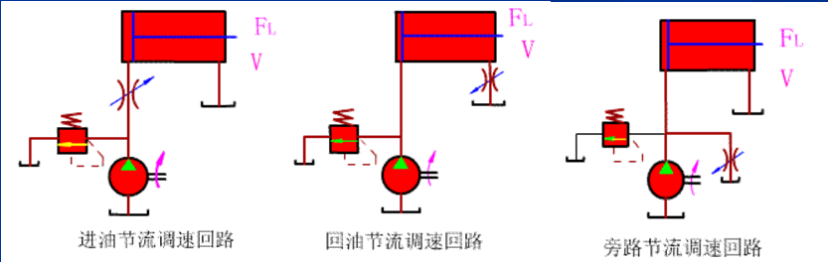
江漢大学 Jianghan University
（一）定量泵节流调速回路
按流量控制阀安放位置的不同分：
进油节流调速回路 —— 将流量控制阀串联在液压泵与液压缸之间。
回油节流调速回路 —— 将流量控制阀串联在液压缸与油箱之间。
旁路节流调速回路 —— 将流量控制阀安装在液压缸并联的支路上。
34

Slide 35
江漢大学 Jianghan University
（一）定量泵节流调速回路
35

Slide 36
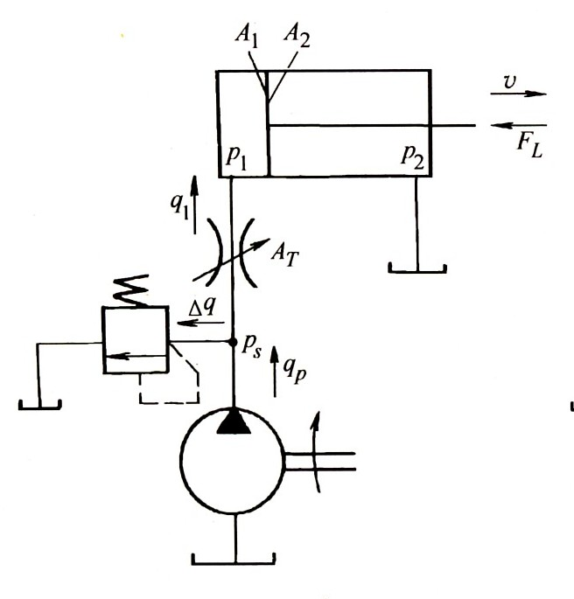
（1）速度负载特性
液压缸活塞运动速度：
流经节流阀的流量：
液压缸活塞的受力平衡方程：
因为： 其中
速度负载特性方程
（一）定量泵节流调速回路

Slide 37
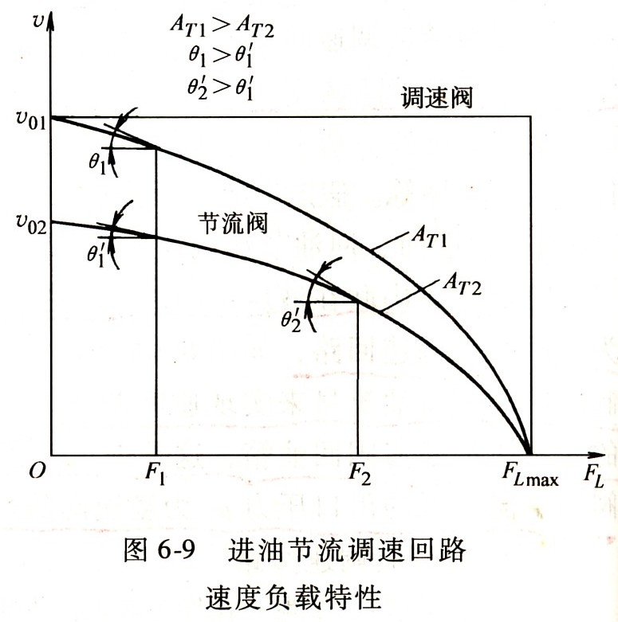
速度负载特性曲线——
按不同节流阀的通流面积AT作图，
可得一组抛物线，该曲线称为进油节流
调速回路的速度负载特性曲线。
讨论：
①当其他条件不变时，v与AT成正比。
即：AT越大，v越大。调节AT就能实现无级调速。
（一）定量泵节流调速回路

Slide 38
②当A_{T}一定，v随F_{L}的增加按抛物线规律下降。
●当F_{L}=0时，活塞的运动速度为空载速度，
即：v=v_{0，}v₀点是曲线与纵坐标的交点。
●当F_{L}=p_{s}A₁时， p₁ =p_{s}，Δp都为零。
此时，流经节流阀的流量
即：活塞的运动速度
这表明液压泵输出流量全部经溢流阀溢回油箱。
●因此，该回路最大承载能力为：F_{Lmax}=p_{s}A₁
不同A_{T}的速度负载特性曲线均交于F_{Lmax}点。
（一）定量泵节流调速回路

Slide 39
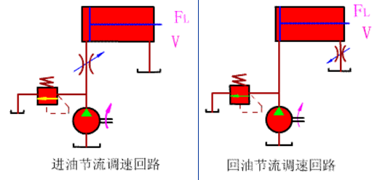
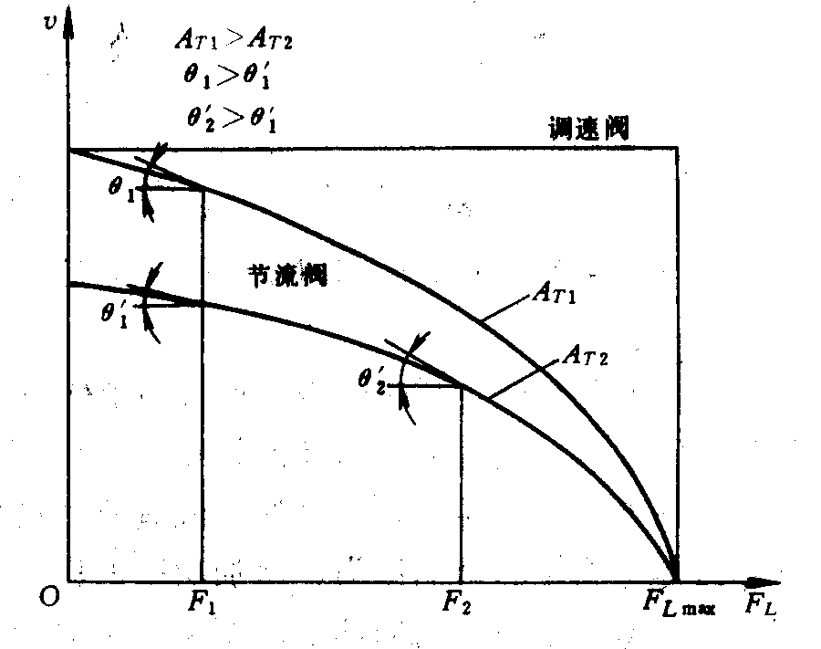
江漢大学 Jianghan University
（二）进、回油节流调速回路
流量连续性方程
活塞受力平衡方程
节流阀压力流量方程
速度负载特性方程
q_{p}=q₁+Δq
p₁A₁=F
q₁=KA_{T}Δp^{1/2}
=KA_{T}(p_{p}- F/A₁)^{1/2}
V =q₁/A₁
=KA_{T}(p_{p}- F/A₁)^{1/2}/A₁
39

Slide 40
江漢大学 Jianghan University
（二）进、回油节流调速回路
流量连续性方程
活塞受力平衡方程
节流阀压力流量方程
速度负载特性方程
q_{p}=q₁+Δq
p₁A₁=F
q₁=KA_{T}Δp^{1/2}
=KA_{T}(p_{p}- F/A₁)^{1/2}
V =q₁/A₁
=KA_{T}(p_{p}- F/A₁)^{1/2}/A₁
q_{p}=q₁+Δq
p_{p}A₁=p₂A₂+F
q₂=KA_{T}p₂^{1/2}
=KA_{T}(p_{p}A₁/A₂-F/A₂)^{1/2}
V =q₂/A₂
=KA_{T}(p_{p}A₁/A₂-F/A₂)^{1/2}/A₂
40

Slide 41
江漢大学 Jianghan University
（二）进、回油节流调速回路
速度刚性：k_{v} ——速度随负载变化而变化的程度，表现为速度负载特性曲线的斜率不同，常用速度刚性 k_{v} 来评价。
它表示负载变化时回路阻抗速度变化的能力。
液压缸在大负载时，速度受负载变化的影响大，即回路的速度刚性差。
回路效率：回路的输出功率与回路的输入功率之比。
进、回油节流调速回路既有溢流损失，又有节流损失，回路效率较低。
故：这种回路适用于小负载、负载变化不大和对速度稳定性要求不高的小功率场合。
K_{v}=-dF/dv=-1/tgθ=2 (p_{s} A₁-F_{L})/v
η=(P_{p}-ΔP )/P_{p}=p_{L}q_{L}/p_{s}q_{p}
41

Slide 42
江漢大学 Jianghan University
进、回油节流调速回路的不同之处
1. 运动平稳性——回油节流调速回路：回油腔有一定背压，故液压缸能承受负值负载，且运动平稳。
2. 控制信号的提取——进油节流调速回路：容易实现压力控制。当工作部件运动碰到死挡铁后，液压缸进油腔压力上升至溢流阀调定压力，压力继电器发出信号，可控制下一步动作。
3. 发热性——回油节流调速回路中：油液经节流阀发热后回油箱冷却，对系统泄漏影响小。
4. 维护性——在组成元件相同的条件下，进油节流调速回路在同样的低速时节流阀不易堵塞。(无杆腔流量大，相应的节流阀开度大)
5. 安全与密封——回油节流调速回路：回油腔压力较高，特别是负载接近零时，压力更高，这对回油管的安全、密封及寿命均有影响。
为了提高回路的综合性能，一般采用进油节流调速回路，并在回油路上加背压阀。
42

Slide 43
（四）旁路节流调速回路
油路工作的必要条件：
溢流阀关闭，起安全阀作用。
速度负载特性方程
泵的工作压力随负载变化，泵的输出流量需要计入泵的泄流量Δqp
速度受负载变化影响大，在小负载或低速时，曲线陡，回路速度刚性差。
在不同节流阀通流面积下，回路有不同的最大承载能力。
AT越大，Fmax越小，回路的调速范围受到限制。
只有节流功率损失，无溢流功率损失，回路效率较高。

Slide 44
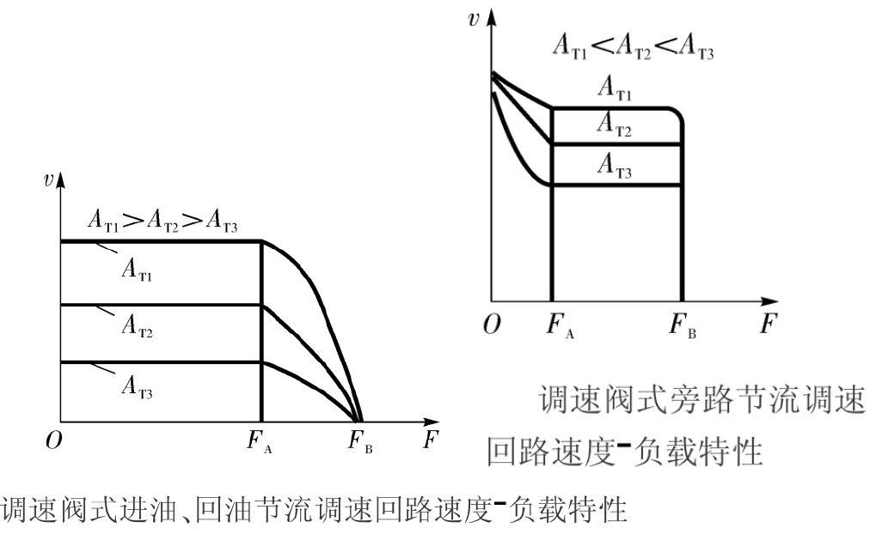
江漢大学 Jianghan University
（四）用调速阀的节流回路
在上述节流阀式调速回路中，用调速阀代替节流阀，便构成了进油、回油和旁路调速式节流调速回路，其平稳性大为改善。
44

Slide 45
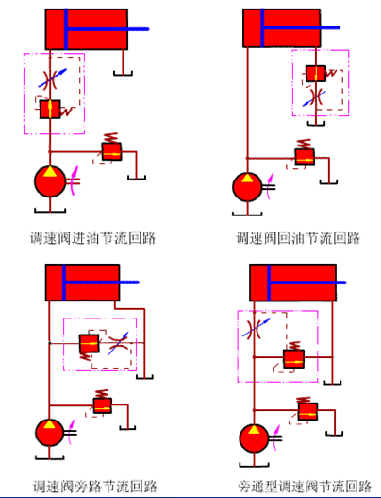
江漢大学 Jianghan University
（五）改善节流调速负载特性的回路
在节流阀调速回路中，存在的主要问题：
当负载变化时，因节流阀前后压力差变化，通过节流阀的流量均变化，故回路的速度负载特性比较差。
改进方案：
若用调速阀代替节流阀，回路的负载特性将大为提高。
调速阀可以装在回路的进油、回油或旁路上。负载变化引起调速阀前后压差变化时，由于定差减压阀的作用，通过调速阀的流量基本稳定。
旁通型调速阀只能用于进油节流调速回路中。
45

Slide 46
江漢大学 Jianghan University
（六）容积调速回路
容积调速回路通过改变液压泵和液压马达的排量来调节执行元件的速度。由于没有节流损失和溢流损失，回路效率高，系统温升小，适用于高速、大功率调速系统。
系统无溢流损失和节流损失，且供油压力随负载而变化，效率高、发热小容积调速回路适用于大功率液压系统。
开式回路中，执行元件的回油直接流入油箱，经过冷却、沉淀和过滤后再工作。
闭式回路中，执行元件的回油直接流入泵吸腔，空气和脏物不易侵入回路，但油液得不到冷却、沉淀和过滤。
闭式回路中需附设一个补油泵和很小的油箱，为主泵的吸油口补油，以补偿泄漏和冷却。
46

Slide 47
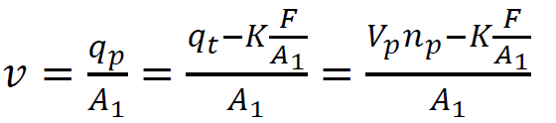
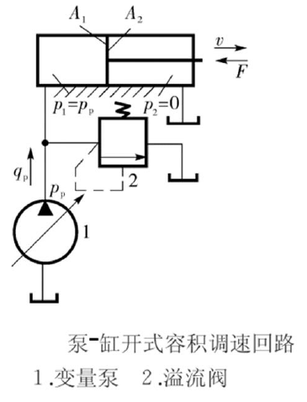
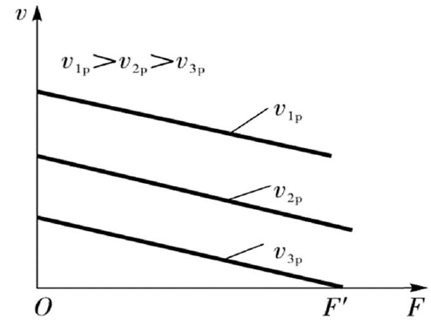
江漢大学 Jianghan University
（七）泵-缸式容积调速回路
不考虑管路、液压缸的泄露和力损失时，液压缸的速度：
𝐾-液压泵的泄露系数
47

Slide 48
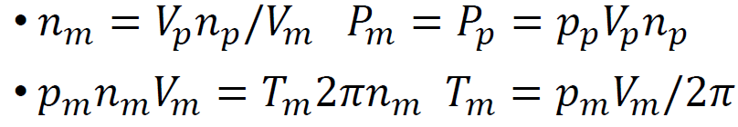
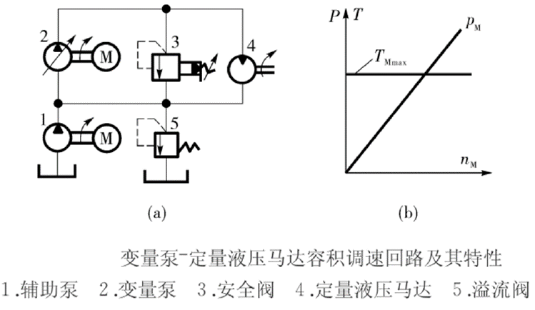
江漢大学 Jianghan University
（八）变量泵 -定量液压马达容积调速回路
恒转矩调速（ 𝑛𝑝、𝑉𝑚视为常量）
48

Slide 49
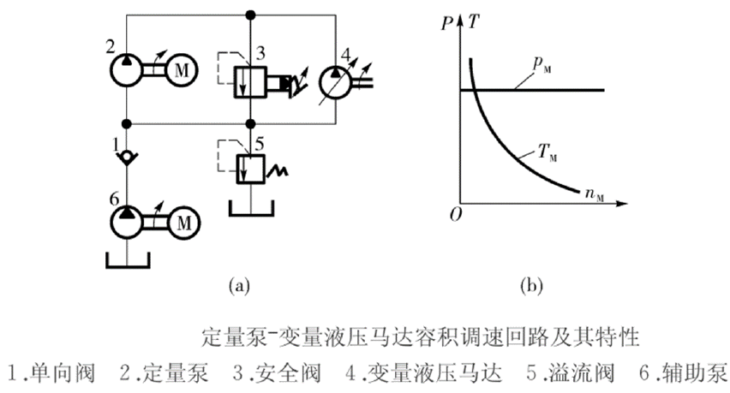
江漢大学 Jianghan University
（八）变量泵 -定量液压马达容积调速回路
恒功率调速（ 𝑃𝑚=𝑃𝑝=C）
调速范围较小， 𝑉𝑚过小则 𝑇𝑚很小，不能带动，负载就会造成马达 “自锁 ”，故：
49

Slide 50
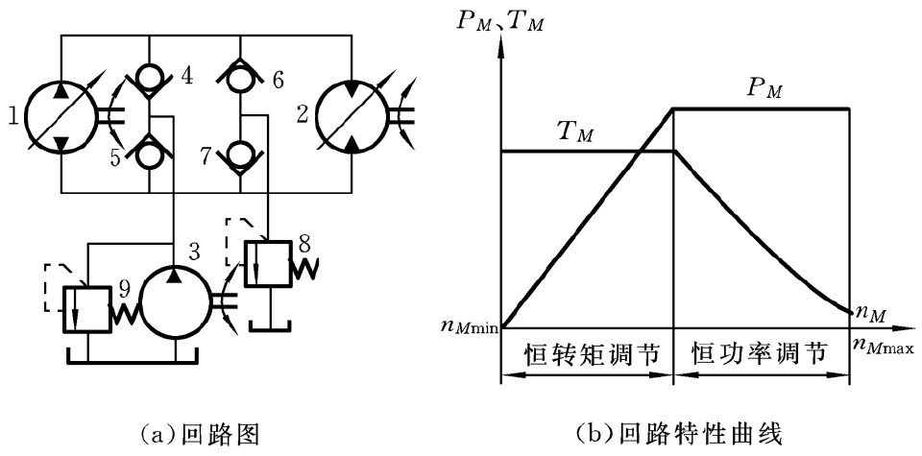
江漢大学 Jianghan University
（八）变量泵 -定量液压马达容积调速回路
调速范围大，适宜于功率液压系统 调速范围大，适宜于功率液压系统 调速范围大，适宜于功率液压系统。
调速过程分为两个阶段：
将液压马达的排量固定在最大值上，逐渐增大泵的排量——恒扭矩调速
将泵的排量固定在最大值上，逐渐减小马达的排量——恒功率调速
50

Slide 51
江漢大学 Jianghan University
（九）容积节流（联合）调速回路
采用变量泵供油，调速阀或节流阀调整进入或流出液压缸的流量，以实现速度的调节，并使变量泵输油与液压缸所需油量自动相适应的回路
没有溢流损失，效率较高、速度稳定性比单纯的容积调速回路好
类型：
限压式变量泵和调速阀的调速回路
差压式变量泵和节流阀的调速回路
51

Slide 52
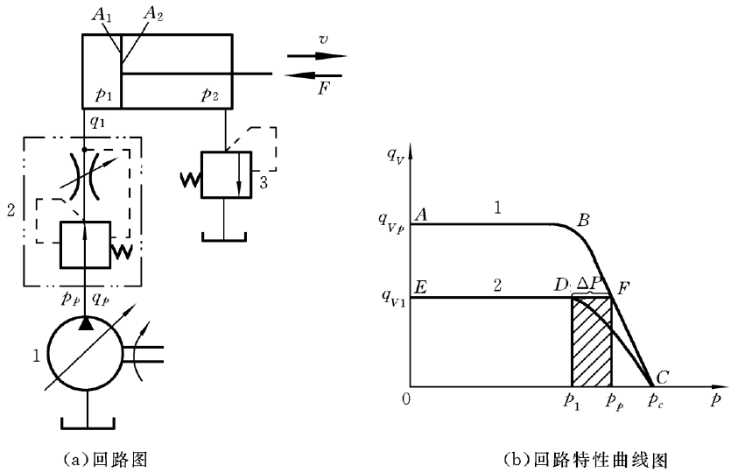
江漢大学 Jianghan University
（十）限压式变量泵和调速阀的回路
52

Slide 53
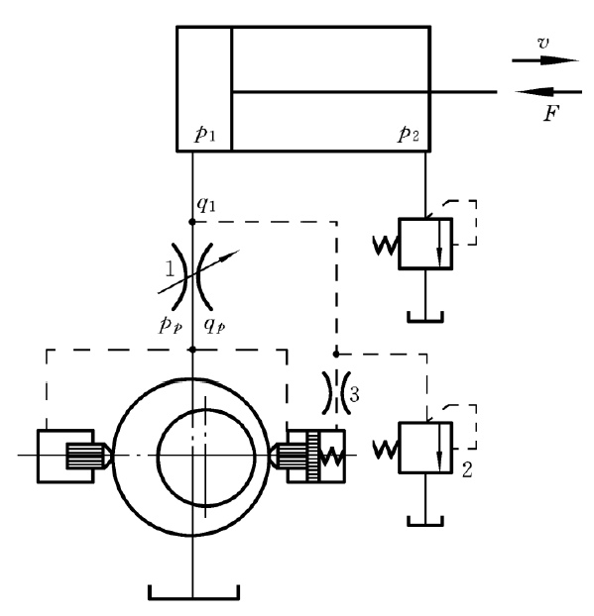
江漢大学 Jianghan University
（十一）差压式变量泵和节流阀的调速回路
53

Slide 54
江漢大学 Jianghan University
课堂作业
（注明：班级、姓名、学号）
1. 节流调速回路分为哪几种？有何区别？
54

Slide 55
江漢大学 Jianghan University
课堂作业答案
1. 节流调速回路分为哪几种？有何区别？
答：进油节流调速回路 —— 将流量控制阀串联在液压泵与液压缸之间。
回油节流调速回路 —— 将流量控制阀串联在液压缸与油箱之间。
旁路节流调速回路 —— 将流量控制阀安装在液压缸并联的支路上。
55

Slide 56
江漢大学 Jianghan University
课外作业
（注明：班级、姓名、学号）
1. 教材162页，6-7题（a）（b）。
56

Slide 57
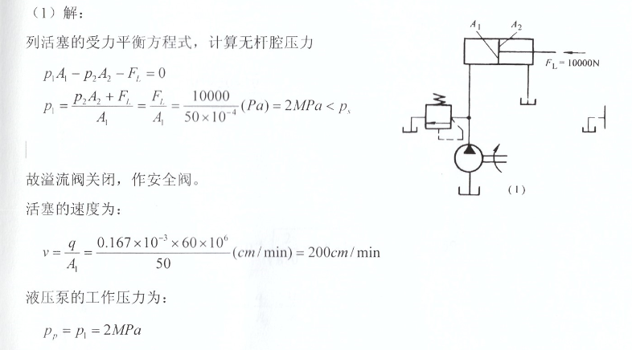
江漢大学 Jianghan University
课外作业答案
1. 教材162页，6-7 （1）
57

Slide 58
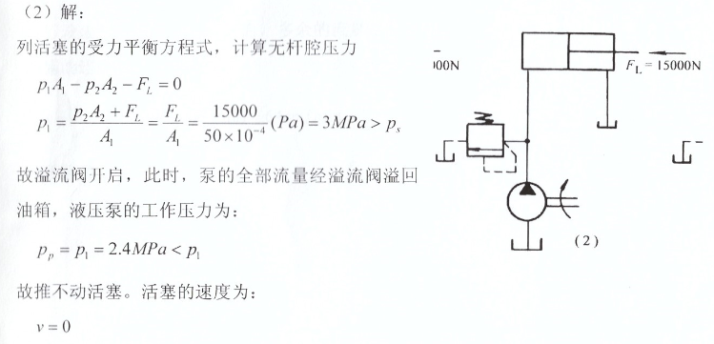
江漢大学 Jianghan University
课外作业答案
1. 教材162页，6-7 （2）
58

Slide 59
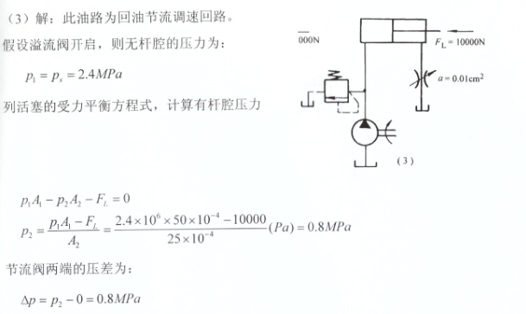
江漢大学 Jianghan University
课外作业答案
1. 教材162页，6-7（3）
59

Slide 60
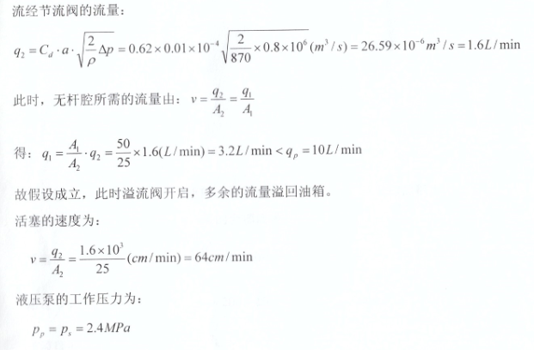
江漢大学 Jianghan University
课外作业答案
教材162页，
6-7 （3）
60

Slide 61
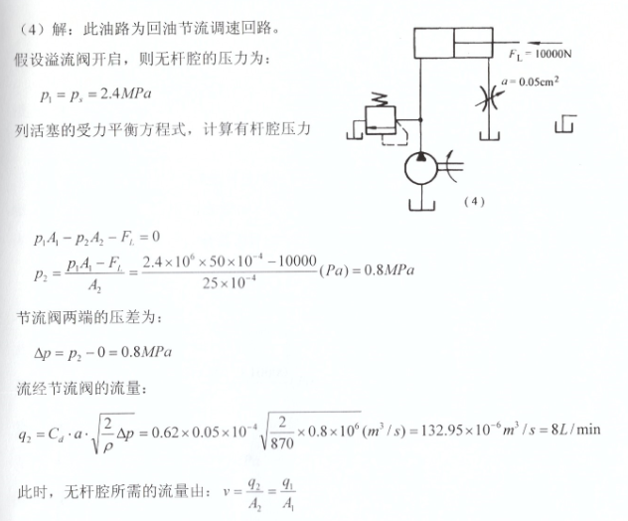
江漢大学 Jianghan University
课外作业答案
1. 教材162页，6-7 （4）
61

Slide 62
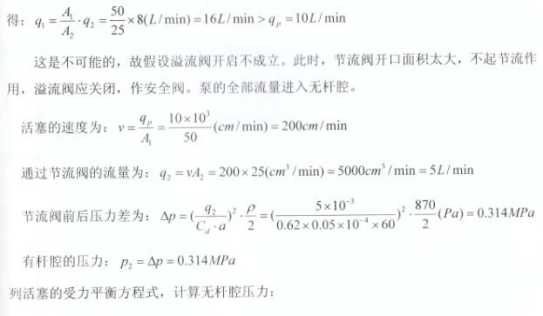
江漢大学 Jianghan University
课外作业答案
1. 教材162页，6-7 （4）
62

Slide 63
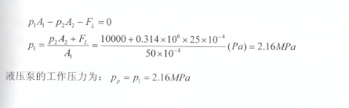
江漢大学 Jianghan University
课外作业答案
1. 教材162页，6-7 （4）
63

Slide 64
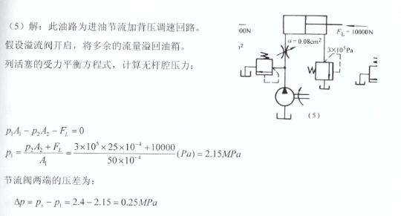
江漢大学 Jianghan University
课外作业答案
1. 教材162页，6-7 （5）
64

Slide 65
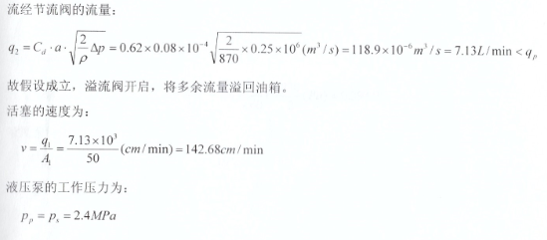
江漢大学 Jianghan University
课外作业答案
1. 教材162页，6-7 （5）
65

Slide 66

江漢大学 Jianghan University
课外作业答案
1. 教材162页，6-7 （6）
66

Slide 67

江漢大学 Jianghan University
课外作业答案
1. 教材162页，6-7 （6）
67

Slide 68

江漢大学 Jianghan University
课外作业答案
1. 教材162页，6-7 （7）
68

Slide 69

江漢大学 Jianghan University
课外作业答案
1. 教材162页，6-7 （8）
69

Slide 70

江漢大学 Jianghan University
课外作业答案
1. 教材162页，6-7 （8）
70

Slide 71
江漢大学 Jianghan University
速度控制回路二
快速和速度换接回路
71

Slide 72

江漢大学 Jianghan University
一、快速运动回路
作用：使执行元件获得尽可能大的工作速度，以提高生产率或充分利用功率。
液压缸差动连接快速运动回路：
换向阀右位（常位）——
差动连接，活塞快速运动
换向阀左位（工作位置）——
非差动连接，活塞慢速运动
72

Slide 73

江漢大学 Jianghan University
（一）双泵供油快速运动回路
外控顺序阀3（卸载阀）——用来设定双泵供油时，系统的最高工作压力；
溢流阀5——用来设定小流量泵2供油时，系统的最高工作压力。
系统压力低于阀3调定压力时——两个泵同时向系统供油，活塞快速向右运动；
系统压力达到或超过阀3调定压力时——大流量泵1通过阀3卸载，单向阀4自动关闭，只有小流量泵向系统供油，活塞慢速向右运动。
这种回路常用在执行元件快进和工进速度相差较大的场合。
73

Slide 74

江漢大学 Jianghan University
（二）充液快速运动回路
回路用于垂直运动部件质量较大的液压系统。
1. 活塞向下运动时：
由于运动部件自重，活塞快速下降，由单向节流阀控制下降速度。
此时因液压泵供油不足，液压缸上腔出现负压，充液油箱4 通过液控单向阀3（充液阀）向缸的上腔补油；
2. 当活塞杆接触工件使负载增大时：
缸的上腔压力升高，阀3关闭，此时只靠液压泵供油，活塞运动速度降低。
3. 回程时：
液压缸上腔一部分回油通过阀3进入充液油箱，一部分回油直接回油箱。
辅助油箱
液控单向阀
单向节流阀
冲压设备
M型
74

Slide 75
江漢大学 Jianghan University
（三）采用增速缸的快速运动回路
增速缸由活塞缸2与柱塞缸1复合而成。
换向阀处于右位——压力油进入活塞缸右腔，
同时打开充液阀3，大腔B回油排回油箱，活塞快速向左退回。
换向阀3处于左位——压力油经柱塞孔进入增速缸小腔A ，推动活塞快速向右移动，大腔B所需油液由充液阀3从油箱吸取，活塞缸右腔油液经换向阀回油箱。
A
B
当执行元件接触工件，工作压力升高，顺序阀4开启，高压油关闭充液阀3，并同时进入增速缸的大小腔A、B，活塞转换成慢速运动，且推力增大。
75

Slide 76
江漢大学 Jianghan University
（四）采用辅助缸的快速运动回路
主缸1 辅助缸2
换向阀位于左位，主缸1活塞复位
当泵向成对设置的辅助缸2供油时——带动主缸1 的活塞快速向左运动，主缸1右腔由充液阀3从充液油箱4 补油，直至压板触及工件，油压上升，压力油经顺序阀5 进入主缸，转为慢速左移，此时主缸和辅助缸同时对工件加压，主缸左腔油液经换向阀回油箱。
冲液油箱
辅助缸
主缸
内控外泄
顺序阀
辅助缸
回程时——压力油进入主缸1左腔，主缸1右腔油液通过充液阀3排回充液油箱4。这种回路常用于冶金机械。
76

Slide 77

江漢大学 Jianghan University
二、速度换接回路
作用：用于切换执行元件的速度。换接过程要求平稳，换接精度要求高。按切换前后速度的不同，即：快速——慢速、慢速——更慢速。
快—慢速换接回路：
机械撞块
用行程阀的速度换接回路
电磁阀右位（常位）——液压缸活塞快进到预定位置，活塞杆上挡块压下行程阀1 ，行程阀关闭，缸右腔油液必须经过节流阀2才能回油箱，活塞转为慢速工进。
电磁阀左位（工作位置）——压力油经单向阀3进入缸右腔，活塞快速向左返回。
特点：
1.速度切换过程比较平稳，换接点位置准确。2.行程阀安装位置要求准确，管路连接复杂。
行程阀
77

Slide 78

江漢大学 Jianghan University
两种不同慢速的速度换接回路
1.调速阀串联速度换接回路
只能用于第二进给速度小于第一进给速度的场合，故调速阀B 的开口小于调速阀A的开口。
回路速度换接平稳性好。
2.调速阀并联速度换接回路
两个进给速度可以分别调整，互不影响。
78

Slide 79
江漢大学 Jianghan University
方向控制回路
79

Slide 80

江漢大学 Jianghan University
方向控制回路——
用来控制进入执行元件液流的通、断或变向，以实现执行元件的启动、停止或改变运动方向。
常用的方向控制回路有：
换向回路
锁紧回路
制动回路
80

Slide 81
江漢大学 Jianghan University
一、换向回路
采用换向阀的换向回路
对于双作用液压缸：
采用二位四通换向阀、三位四通换向阀都可以实现换向。
二位阀只能使液压油缸正、反向运动。
三位阀有中位，不同中位机能可使系统获得不同性能。
电液阀
单向阀
81

Slide 82

江漢大学 Jianghan University
一、换向回路
对于单作用液压缸用二位三通阀可使其换向。
采用电磁换向阀和电液换向阀可以方便的实现自动往复运动。
但对换向平稳性和换向精度要求较高的场合，显然不能满足要求。
82

Slide 83


江漢大学 Jianghan University
二、锁紧回路
作用——通过切断执行元件进油、出油通道而使执行元件准确的停在确定的位置，并防止停止运动后因外界因素而发生窜动。
利用三位四通换向阀的M型、O型中位机能的锁紧回路
由于滑阀的泄漏，活塞不能长时间保持停止位置不动，锁紧精度不高。
83

Slide 84

江漢大学 Jianghan University
（一）用液控单向阀的锁紧回路
在油缸的两侧油路上各串接一液控单向阀（液压锁）。
活塞可在行程的任何位置上长期锁紧，锁紧精度只受缸的泄漏和油液压缩性的影响。
为了保证锁紧迅速、准确，换向阀应采用H型或Y型中位机能。
84

Slide 85

江漢大学 Jianghan University
（二）用制动器的马达锁紧回路
切断液压马达进出口后，马达理应停转，但因马达还有一泄油口直接通回油箱，马达在重力负载力矩的作用下变成泵工况，其出口油液将经泄油口流回油箱，马达出现滑转。
因此，在切断马达进出口的同时，需通过液压制动器来保证马达可靠地停转。
液压马达
辅助液压油缸
抱死马达轴
防止马达惯性
M型
85

Slide 86
江漢大学 Jianghan University
三、制动回路
作用：
使液压执行元件平稳地由运动状态转换为静止状态，制动快，冲击小，制动过程中油路出现的异常高压和负压能自动有效地被控制。
86

Slide 87

江漢大学 Jianghan University
（一）采用溢流阀的液压缸制动回路
在缸两侧油路上设置有内控内泄顺序阀2和4，换向阀切换时，活塞在顺序阀2和4调定压力之下实现制动。
如活塞向右运动，换向阀突然切换，缸右腔油液由于运动部件的惯性而突然升高，当压力超过阀 4 的调定压力，阀 4 打开溢流，缓和管路中的液压冲击，同时缸的左腔通过单向阀3补油。
如活塞向左运动，由顺序阀2 和单向阀5起缓冲和补油作用。
内控内泄
顺序阀
溢流阀
87

Slide 88
江漢大学 Jianghan University
（二）采用溢流阀的液压马达制动回路
在马达的回油路上串联一顺序阀2。换向阀4得电时，马达由泵供油旋转，马达排油通过背压阀3回油箱。
马达
变量泵
先导型溢流阀
内控内泄顺序阀
当电磁铁4失电，切断马达回油，马达制动。由于惯性负载作用，马达将继续旋转为泵工况，马达的最大出口压力由顺序阀2限定，缓和管路中的液压冲击。
泵在顺序阀3调定压力下低压卸载，并在马达制动时实现有压补油，不致吸空。顺序阀2 的调定压力一般等于系统额定工作压力。
88

Slide 89
江漢大学 Jianghan University
课堂作业
（注明：班级、姓名、学号）
1. 方向控制回路的作用是什么？它包括哪些回路？
89

Slide 90
江漢大学 Jianghan University
课堂作业答案
1. 方向控制回路的作用是什么？它包括哪些回路？
答：用来控制进入执行元件液流的通、断或变向，以实现执行元件的启动、停止或改变运动方向。
换向回路、锁紧回路、制动回路
90

Slide 91
江漢大学 Jianghan University
多执行元件控制回路
91

Slide 92
江漢大学 Jianghan University
多执行元件控制回路——
一个油源给多个执行元件供油的液压回路。
多执行元件控制回路解决的问题：
在该回路中，各执行元件因回路中压力、流量的相互影响，在动作上有所牵制。
可以通过压力、流量、行程控制来实现多执行元件预定动作的要求。
多执行元件控制回路有：
顺序动作回路、同步回路、互不干扰回路、多路换向阀控制回路
92

Slide 93
江漢大学 Jianghan University
一、顺序动作回路
作用：使几个执行元件严格按照预定顺序动作。
按控制方式不同，顺序动作回路分为两种方式：
压力控制顺序动作回路 行程控制顺序动作回路
压力控制顺序动作回路：利用压力变化来使执行元件按顺序先后动作。一般采用顺序阀或压力继电器控制。
顺序阀或压力继电器的调定压力必须大于前一动作执行元件的最高工作压力的 10％～15％，否则在管路中的压力冲击或波动下会造成误动作。这种回路适用于执行元件数目不多、负载变化不大的场合。
行程控制顺序动作回路：利用行程阀或行程开关来控制执行元件按顺序先后动作。
93

Slide 94

江漢大学 Jianghan University
（一）用顺序阀控制的顺序动作回路
图示液压系统的动作顺序为：
缸1 右进——缸2 右进——缸2 退回——缸1 退回。
当换向阀5 处于左位，缸1 向右运动→活塞碰到死挡铁后回路压力升高到顺序阀 3 的调定压力，顺序阀3 开启→缸2 活塞才向右运动。
当换向阀5 处于右位，缸2 活塞先退到左端点→回路压力升高，打开顺序阀4 →再使缸1 活塞退回原位。
单向顺序阀
单向顺序阀
94

Slide 95
江漢大学 Jianghan University
（二）用压力继电器控制的顺序回路
图示液压系统的动作顺序为：
缸1 右进——缸2 右进——缸2退回——缸1 退回。
按启动按钮→电磁铁1Y 得电，缸1活塞前进至右端点→回路压力升高→压力继电器1K 动作→使电磁铁3Y 得电，缸2活塞前进。
按返回按钮→1Y、3Y失电，4Y 得电，缸2活塞先退回原位→回路压力升高→压力继电器2K动作→使2Y得电，缸1活塞后退。
95

Slide 96

江漢大学 Jianghan University
（三）行程阀控制顺序回路
图示液压系统的动作顺序为：
缸1 右进——缸2 右进——缸1退回——缸2 退回。
图示位置两液压缸活塞均退至左位。
电磁阀3 处于左位→缸 1 活塞先向右运动→当活塞杆上挡块压下行程阀 4 后→缸 2 活塞才向右运动；
阀3 处于右位，缸1 活塞先退回→其挡块离开行程阀4 后→缸2 活塞才退回。
回路特点：
动作可靠，但改变动作顺序难。
96

Slide 97
江漢大学 Jianghan University
（四）行程开关控制顺序回路
图示液压系统的动作顺序为：
缸1 右进——缸2 右进——缸1退回——缸2 退回。
图示位置两液压缸活塞均退至左位。
按启动按钮→1Y 得电，缸1活塞先向右运动→当活塞杆上挡块压下行程开关2S 后，使2Y 得电→缸2 活塞才向右运动→直到压下3S，使 1Y失电→ 缸1 活塞向左退回→压下1S，使2Y 失电→缸2 活塞再退回。
调整挡块可调整缸的行程，通过电控系统可改变动作顺序。
97

Slide 98
江漢大学 Jianghan University
课堂作业
（注明：班级、姓名、学号）
1. 某机床进给回路如下图所示，它可以实现快进→工进→快退→停止的工作循环。根据此回路的工作原理，填写电磁铁动作表。
（电磁铁通电时，在空格中记“＋” 号；反之，断电记“－”号）
98

Slide 99



江漢大学 Jianghan University
课堂作业答案
1. 某机床进给回路如下图所示，它可以实现快进→工进→快退→停止的工作循环。根据此回路的工作原理，填写电磁铁动作表。
（电磁铁通电时，在空格中记“＋” 号；反之，断电记“－”号）
99

Slide 100

江漢大学 Jianghan University
课堂作业
（注明：班级、姓名、学号）
1. 图示液压系统，动作循环为“快进→一工进→二工进→快退→停止”，液压系统的速度换接回路是采用并联调速阀的二次进给回路，要求一工进速度高于二工进速度。
图中a1和a2分别为阀7和阀8节流口的通流面积，且a1> a2。
试读懂液压系统图，完成液压系统的动作循环表。
100

Slide 101


江漢大学 Jianghan University
课堂作业答案
1. 图示液压系统，动作循环为“快进→一工进→二工进→快退→停止”，液压系统的速度换接回路是采用并联调速阀的二次进给回路，要求一工进速度高于二工进速度。图中a1和a2分别为阀7和阀8节流口的通流面积，且a1> a2。试读懂液压系统图，完成液压系统的动作循环表。
101

Slide 102
江漢大学 Jianghan University
二、同步回路
作用：使系统中两个或多个执行元件克服负载、摩擦阻力、泄漏、制造质量和结构变形上的差异，保证在运动上的同步。即在运动中以相同的位移或相同的速度运动。
同步运动可以分为两类：
速度同步——是指各执行元件的运动速度相等。
位置同步——是指各执行元件在运动中或停止时都保持相同的位移量。
严格地做到每一瞬间速度同步，则可保持位置同步。实际上同步回路多采用速度同步。
同步运动的实现方法按控制方式分： 等流量控制、等容积控制
102

Slide 103

江漢大学 Jianghan University
（一）用流量控制阀的同步回路（等流量控制）
仔细调整两个调速阀的开口大小，控制进入或流出液压缸的流量，可使它们在一个方向上实现速度同步。
回路结构简单，调整麻烦，同步精度不高。
103

Slide 104

江漢大学 Jianghan University
（二）用分流集流阀的同步回路（等流量控制）
用分流集流阀控制进入或流出液压缸的流量，实现两缸两个方向的速度同步。
遇到偏载时，同步作用靠分流集流阀自动调整，使用方便。
此回路压力损失大，不宜用在低压系统。
104

Slide 105

江漢大学 Jianghan University
（三）用串联液压缸的同步回路（等容积控制）
串联液压缸的同步回路——将有效工作面积相等的两个液压缸串联起来的同步回路 ，称之为串联液压缸的同步回路。
特点：
这种回路允许较大偏载。
因偏载造成的压差不影响流量的改变，只导致微量的压缩和泄漏。
因此同步精度较高，回路效率也较高。此种情况，泵的供油压力至少是两缸工作压力之和。
105

Slide 106

江漢大学 Jianghan University
（四）带位置补偿的串联缸同步回路
当两缸同时下行时，若缸5活塞先到行程端点，则挡块压下行程开关1S，3Y 得电，阀3左位接入系统，压力油经阀3、阀4进入缸6上腔，进行补油，使其活塞继续下行到达行程端点。
若缸6 活塞先到行程端点，行程开关2S使4Y 得电，压力油进入阀4控制腔，打开阀4，缸5下腔与油箱接通使其活塞继续下行到达行程端点，从而消除积累误差。
106

Slide 107

江漢大学 Jianghan University
（五）用同步缸的同步回路（等容积控制）
同步缸——是两个尺寸相同的缸体和两个活塞共用一个活塞杆的液压缸。
特点：
活塞向左或向右运动时输出或接受相等容积的油液。
在回路中起着配流的作用，是有效面积相等的两个液压缸实现双向同步回路。
同步缸的两个活塞上装有双作用单向阀，可以在行程端点消除误差。
107

Slide 108
江漢大学 Jianghan University
（六）用同步马达同步回路（等容积控制）
用两个同轴等排量双向液压马达3作配流环节，输出相同流量的油液也可实现两缸双向同步。
节流阀4用于行程端点消除两缸位置误差。
回路特点：
优点：同步精度比采用流量控制阀的同步精度高。
缺点：需专用的配流元件，使系统复杂、制造成本高。
108

Slide 109

江漢大学 Jianghan University
三、互不干扰回路
作用：是使系统中几个执行元件在完成各自工作循环时彼此互不影响。
图示为通过双泵供油实现多缸快慢速互不干扰的回路。
缸1 快进 1Y+ 3Y- 大泵供油
工进 1Y- 3Y+ 小泵供油
快退 1Y+ 3Y+ 大泵供油
缸2 快进 2Y+ 4Y- 大泵供油
工进 2Y- 4Y+ 小泵供油
快退 2Y+ 4Y+ 大泵供油
109

Slide 110
江漢大学 Jianghan University
四、多路换向阀控制回路
多路换向阀是若干个单连换向阀、安全溢流阀、单向阀和补油阀等组合成的集成阀。具有结构紧凑、压力损失小、多位性能等优点。
多路换向阀控制回路能操纵多个执行元件运动，主要用于工程机械、起重运输机械和其他要求集中操纵多个执行元件运动的行走机械。操纵方式多为手动操纵，当工作压力较高时，则采用减压阀先导操纵。
多路换向阀控制回路按连接方式分为串联、并联、串并联三种基本油路。
110

Slide 111

江漢大学 Jianghan University
（一）串联油路
多路换向阀内第一连滑阀的回油为下一连的进油，依次下去直到最后一连滑阀。
串联油路的特点：
工作时可以实现两个以上执行元件的复合动作，这时泵的工作压力等于同时工作的各执行元件负载压力的总和。
在外负载较大时，串联的执行元件很难实现复合动作。
111

Slide 112

江漢大学 Jianghan University
（二）并联油路
从多路换向阀进油口来的压力油可直接通到各连滑阀的进油腔，各连滑阀回油腔又都直接与总回油路相连。
并联油路的特点：
可控制执行元件单动，又可实现复合动作。
复合动作时，若各执行元件的负载相差很大，则负载小的先动，复合动作成为顺序动作。
112

Slide 113

江漢大学 Jianghan University
（三）串并联油路
按串并联油路连接的多路换向阀每一连滑阀的进油腔都与前一连滑阀的中位回油通道相通，每一连滑阀的回油腔则直接与总回油口相连，即各滑阀的进油腔串联，回油腔并联。
串并联油路的特点：
是当一个执行元件工作时，后面的执行元件的进油道被切断。因此多路换向阀中只能有一个滑阀工作，即各滑阀之间具有互锁功能，各执行元件只能实现单动。
113

Slide 114
江漢大学 Jianghan University
当多路换向阀的连数较多时，常采用上述三种油路连接形式的组合，称为复合油路连接。无论是何种连接方式，在各执行元件都处于停止位置时，液压泵可通过各连滑阀的中位自动卸载，当任一执行元件要求工作时，液压泵又立即恢复供应压力能。
114

Slide 115

江漢大学 Jianghan University
中国二重“国之重器”——8万吨模锻压机
115

Slide 116



江漢大学 Jianghan University
116

Slide 117

江漢大学 Jianghan University
课堂作业
（注明：班级、姓名、学号）
1. 试说明下列7种图形符号所表示的阀的名称。
117

Slide 118
江漢大学 Jianghan University
课堂作业答案
1. 试说明下列7种图形符号所表示的阀的名称。
答：（1）两位三通电磁换向阀；（2）两位两通触点换向阀；（3）两位两通触点换向阀；（4）液控单向阀； （5）两位四通手动换向阀；（6）三位五通电磁换向阀。
118

Slide 119
江漢大学 Jianghan University
课堂作业
（注明：班级、姓名、学号）
画出下列各种名称的方向阀的图形符号：
二位四通电磁换向阀
二位三通电磁换向阀
三位四通P型电磁换向阀
位四通M型电磁换向阀
三位四通O型电磁换向阀
双向液压锁
119

